Slide 1
Csongor & tünde
Rendezte: Németh Antal

Slide 2
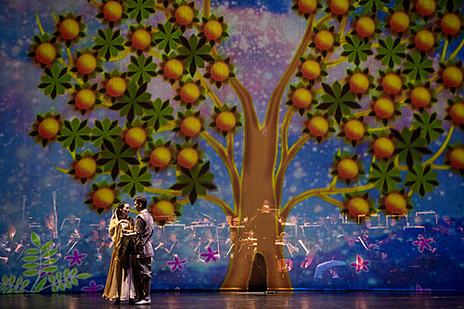
A Csongor és Tünde szerkezete
kétféleképpen is értelmezhető. A lineáris szerkezet lényegében a felvonásokkal való tagoláson nyugszik. Eszerint a történetnek van előrehaladása, kezdete és vége. Az öt felvonás nagyjából megfelel a klasszikus dráma szerkezeti szabályainak. A felvonásokon belüli jelenetek elkülönítésére szerzői jegyzetek utalnak. A globális szerkezet értelmezéséhez segítségül hívható Németh Antal és Szauder József vázlata. Eszerint az idő- és a térszerkezet egy kör önmagába visszatérő vonalaként ábrázolható. A cselekmény időtartama egyetlen kozmikussá tágított nap, éjféltől éjfélig tart.

Slide 3
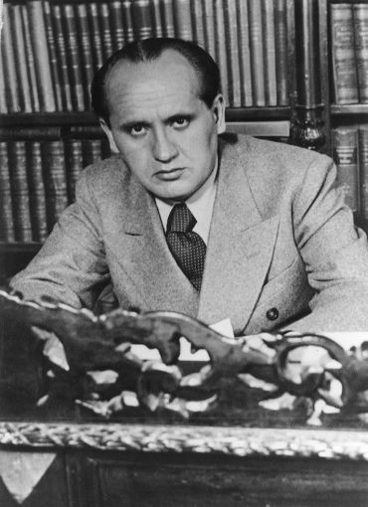
A szerzők dédapjukról, Dr. bejczi Németh Antalról emlékeznek meg, aki 1838-ban született a Vas megyei Bejc községben (ma Bejcgyertyános). Az egyszerű családból származó, tehetséges tanító-gyereket szülei és pártfogói - köztük a nagyszombati Németh György címzetes trabinjei püspök - taníttatták, tanár lett, majd bölcsész doktorátust szerzett. Németh Antal

Slide 4
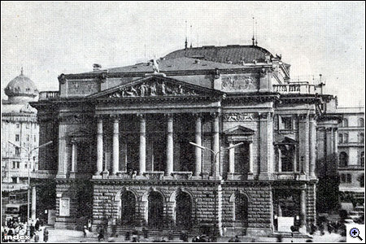
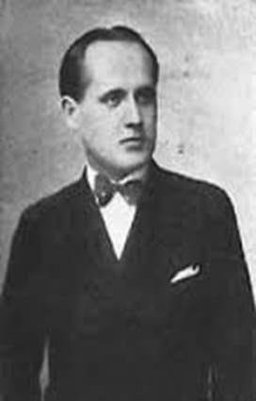
élete
Pozsonyba nősült, ahol tanárként dolgozott, 1872-től tanfelügyelő, majd 1878-tól a győri, esztergomi és komáromi tankerület főigazgatója lett. Mint ilyen folytatta sokoldalú kutató, alkotó pedagógiai tevékenységét. Munkái közül kiemelkednek latin és német szótárai. Munkássága elismeréseként királyi tanácsosi címet, majd 1895-ben Ferenc József királytól a "bejczi" előnév használatával járó nemességet kapott. Németh Antal 1902-ben ismeretlen betegségben halt meg. A szerzők írásukat szülőfalujának ajánlják.

Slide 5
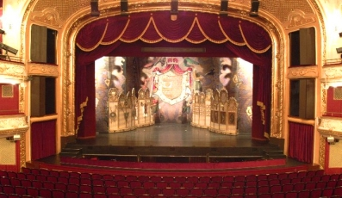
Szereplők
Csongor, ifjú hős
- Tünde, tündérleány
- Kalmár, vándor
- Fejedelem, vándor
- Tudós, vándor
- Balga, földmívelő, utóbb Csongor szolgája
- Dimitri, boltos rác
- Kurrah, ördögfi
- Berreh, ördögfi
- Duzzog, ördögfi
- Tünde, tündérleány
- Ilma, Balga hitvese, Tünde szolgálója
- Mirígy, boszorkány
- Ledér

Slide 6
Köszönöm a figyelmet

